Slide 2
Laudon/Laudon/Schoder Wirtschaftsinformatik 3., vollständig überarbeitete Auflage
Laudon/Laudon/Schoder Wirtschaftsinformatik
3., vollständig überarbeitete Auflage ISBN 97838689-4269-9
1200 Seiten | 4-farbig
www.pearson-studium.de www.pearson.ch

Slide 3
Kapitel 2
Wirtschaftsinformatik

Slide 4
Gliederung
Kapitel 2
Zugänge zum Profil der Wirtschaftsinformatik
Wissenschaftliche Erkenntnis in der Wirtschaftsinformatik
Geschichte der Wirtschaftsinformatik
Perspektiven der Wirtschaftsinformatik auf Unternehmen
Informationsquellen zur Wirtschaftsinformatik

Slide 5
Lernziele
Kapitel 2
Was versteht man unter Wirtschaftsinformatik? Welche Disziplinen stehen in enger Beziehung zur Wirtschaftsinformatik?
Was sind die wesentlichen Bereiche, mit welchen sich die Wirtschaftsinformatik beschäftigt?
Wie hat sich die Wirtschaftsinformatik historisch entwickelt?

Slide 6
Lernziele
Kapitel 2
Wie lauten die Forschungsziele der Wirtschaftsinformatik?
Welche Forschungsparadigmen lassen sich identifizieren?
Welcher Forschungsmethoden bedient sich die Wirtschaftsinformatik?

Slide 7
Lernziele
Kapitel 2
Wie sieht das berufliche Aufgabenspektrum eines Wirtschaftsinformatikers/einer Wirtschaftsinformatikerin aus? Welche Berufsbilder existieren?
Welche Perspektiven auf Unternehmen kann man einnehmen?

Slide 8
Gliederung
Kapitel 2
Zugänge zum Profil der Wirtschaftsinformatik
Wissenschaftliche Erkenntnis in der Wirtschaftsinformatik
Geschichte der Wirtschaftsinformatik
Perspektiven der Wirtschaftsinformatik auf Unternehmen
Informationsquellen zur Wirtschaftsinformatik

Slide 9
Selbstverständnis der Wirtschaftsinformatik
Informationssysteme als soziotechnische Systeme
Haben menschliche und maschinelle Komponenten
Erfordern soziale, organisatorische, personelle und intellektuelle Investitionen
Sollten strategisch eingebunden sein
Ziehen Verwaltungsaufwand und vielfältige Auswirkungen nach sich
Daher ist die Wirtschaftsinformatik ein interdisziplinäres Fach

Slide 10
Informations- und Kommunikationssysteme
Es handelt sich um soziotechnische Systeme, die menschliche und maschinelle Komponenten (Teilsysteme) als Aufgabenträger umfassen, die voneinander abhängig sind, ineinander greifen und / der zusammenwirken.
Im Mittelpunkt steht die Unterstützung bei der Erfüllung betrieblicher Aufgaben.
Der Begriffsbestandteil Information verdeutlicht, dass es primärer Zweck dieser Systeme ist, die Informationsnachfrage von Aufgabenträgern (sei es Mensch oder Maschine) zu befriedigen.
Art und Umfang des Informationsbedarfs ergeben sich aus den in Wirtschaft und Verwaltung zu erfüllenden Aufgaben.
Der Begriffsbestandteil Kommunikation verdeutlicht, dass eine Koordination zwischen arbeitsteilig wirkenden Aufgabenträgern stattfindet.
Ziel ist die optimale Bereitstellung von Information und Kommunikation für betriebliche Aufgaben nach wirtschaftlichen Kriterien.

Slide 11
Wirtschaftsinformatik als Realwissenschaft, Formalwissenschaft und Ingenieurwissenschaft
Die Wirtschaftsinformatik versteht sich als:
Realwissenschaft, da Phänomene der Wirklichkeit untersucht werden
Formalwissenschaft, da die Beschreibung, Erklärung, Prognose und Gestaltung von IS der Entwicklung und Anwendung formaler Beschreibungsverfahren und Theorien bedürfen.
Ingenieurwissenschaft, da insbesondere die Gestaltung von IS eine Konstruktionssystematik verlangt.
Wirtschaftsinformatiker verwenden Methoden und Werkzeuge aus den Real-, Formal- und Ingenieurwissenschaften und entwickeln diese weiter
Bei der Auswahl und der Kombination der Methoden/Werkzeuge stehen nicht nur Fragen
der technischen Wirksamkeit,
sondern insbesondere auch ökonomische und soziale Aspekte im Vordergrund

Slide 12
Wirtschaftsinformatik – Selbstverständnis der Wirtschaftsinformatik (WKWI 1994)
Wissenschaft, die sich mit der Beschreibung, Erklärung, Prognose und Gestaltung rechnergestützter Informationssysteme und deren Einsatz in Wirtschaft, Verwaltung und zunehmend dem unmittelbaren privaten Lebensumfeld befasst. Sie versteht sich als eigenständiges interdisziplinäres Fach im Wesentlichen zwischen Betriebswirtschaftslehre und Informatik.

Slide 13
Wirtschaftsinformatik als Realwissenschaft
Beschreibungsaufgabe
Beschreibung ist Voraussetzung für Erklärung und Gestaltung
Ziel das in der Wirklichkeit Beobachtete systematisch zu dokumentieren
Spezifische Ansätze zur Beschreibung der wirtschaftsinformatischen Erkenntnisobjekte
Erklärungsaufgabe
Erklärung der für den Wirtschaftsinformatiker relevanten Wirklichkeit
Ergebnis sind Erklärungsmodelle als eine Menge von Aussagen, die untereinander in einem Begründungszusammenhang stehen
Ziel: Entwicklung von Theorien
Gestaltungsaufgabe
Gestaltung als die Aufgabe, deren Zweck es ist, die Wirklichkeit so zu verändern, dass ein bestimmter Sollzustand erreicht wird
Wirtschaftsinformatiker als Praktiker
Gestaltung mit dem Ziel des Erkenntnisgewinns
Prognosebildung
Voraussagen über Zustände und Verhalten von Informationssystemen
Setzt das Vorhandensein von Erklärungsmodellen voraus

Slide 14
Bereiche der Wirtschaftsinformatik
Einsatz und Gestaltung betrieblicher Anwendungs- und Informationssysteme in verschiedenen Branchen mit inner- und überbetrieblichem Fokus (funktions- und prozessübergreifend)
Entwicklung und Wartung von Informationssystemen
Modellierung, Automatisierung und Rationalisierung der Verarbeitung von Daten, Information und Wissen
Planung, Steuerung und Kontrolle der Selbst- oder Fremderstellung von IT-Dienstleistungen
Konzeption und Einführung von Kommunikationssystemen
Notes:
13

Slide 15
Bereiche der Wirtschaftsinformatik
Verfahren zur Analyse des Nutzens und der Wirtschaftlichkeit des IT-Einsatzes
Theoretische und technische Grundlagen von Anwendungssystemen/Informationssystemen
Aufgaben des Informationsmanagement als Führungsaufgabe für die Informationsverarbeitungsfunktion des Unternehmens als Ganzes
Umsetzung der Potentiale zunehmender informationstechnischer Vernetzung der Dinge

Slide 16
Aufgabenspektrum der Wirtschaftsinformatiker
Entwurf und Einführung betrieblicher Anwendungs- und Kommunikationssysteme
Fortentwicklung und Einführung von Organisationskonzepten
Entwicklung, Anpassung und Einführung von
Anwendungs- und Kommunikationssystemen (besonders für betriebswirtschaftliche Problemstellungen)
Durchführung theoretischer und angewandter Forschung zur Anwendung der Informationstechnologie (IT)

Slide 17
Aufgabenspektrum der Wirtschaftsinformatiker
Ausarbeitung neuer Methoden und Verfahren zur Entwicklung von Informationssystemen (IS)
Vertrieb von Hard- und Softwareprodukten und Anwenderunterstützung bei der Produktplanung
Ausarbeitung neuer Methoden und Verfahren zur Entwicklung von Informationssystemen (IS)
Vertrieb von Hard- und Softwareprodukten und Anwenderunterstützung bei der Produktplanung

Slide 18
Aufgabenspektrum und Berufsfelder
Produktimplementierung sowie Produkteinsatz
Gestaltung und Durchführung von Schulungen für die Benutzung betrieblicher Informationssysteme. Dies beinhaltet auch Aus- und Weiterbildungsmaßnahmen für Hersteller, Anwender und private oder öffentliche Bildungseinrichtungen
Wahrnehmen von Führungsaufgaben für ITAbteilungen, Fachabteilungen, Projekte oder für IT-Unternehmen und Beratungsfirmen

Slide 19
Berufsfelder
IT-Kernberufe
von IT-Spezialisten und Systemanalytikern durchgeführt
Aufgabe: Planung, Entwicklung, Dokumentation und Einführung von Hard- und Softwaresystemen
IT-Mischberufe
(„Hybrid-Fachleute“)
berücksichtigen aufgrund ihrer Ausbildung Aspekte der Kern- sowie der Randberufe
koordinierende Funktion zwischen IT-Spezialisten und Anwendungsseite
IT-Randberufe
Benutzung fertiger Anwendungsprogramme, die Mitarbeitern etwa in Schulungen vermittelt wurde
Erfassung der Auswirkungen auf Aufbau- und Ablauforganisation
Berufsbezeichnungen:
Network Operator
Application/ Web Developer
System Analyst
Softwareentwickler
Software Architect
Systems Engineer
Beratungs- und Organisationsleistung im Vordergrund
Berufsbezeichnungen:
IT-Berater
Inhouse Consultant
IT-Projektmanager
IT-Controller

Slide 20
Einsatzgebiete
IT-Abteilung
Systementwicklung
Systemanalyse
Fachabteilung mit IT-Bezug
Controlling
Logistik
Benutzerberatung
IT-Controlling
IT-Organisation
Beschaffung
Vertrieb und Marketing
Entrepreneur
Einsatz von Informationssystemen ermöglicht Produkt oder Prozess-innovationen
Geschäftsmodell-innovationen
Beispiel: „Electronic Commerce“
zusätzlicher Aufbau branchenspezifischer Kenntnisse notwendig

Slide 21
Qualifikationen
fachliche Qualifikation
personengebundene Qualifikationen (Soft-Skills)
Kommunikationsfähigkeit, Eigeninitiative, Verantwortungsbewusstsein, Leistungsfähigkeit, Flexibilität, Kreativität, soziale Kompetenz, Teamfähigkeit, hohe Belastbarkeit
Sprachkenntnisse
tätigkeitsbezogene Anforderungen
unternehmerisches Denken und Handeln, Kundenorientierung, Problemlösungskompetenz, Entscheidungsfreudigkeit
Bereitschaft zu lebenslangem Lernen

Slide 22
Qualifikationen
Wirtschaftsinformatiker verfügen über Doppelqualifikation in Betriebswirtschaft und Informatik
„Übersetzungsfunktion“ zwischen
betriebswirtschaftlicher Sprach- und Gedankenwelt
und
technisch verankerter System- oder Artefaktwelt

Slide 23
Gliederung
Kapitel 2
Zugänge zum Profil der Wirtschaftsinformatik
Wissenschaftliche Erkenntnis in der Wirtschaftsinformatik
Geschichte der Wirtschaftsinformatik
Perspektiven der Wirtschaftsinformatik auf Unternehmen
Informationsquellen zur Wirtschaftsinformatik

Slide 24
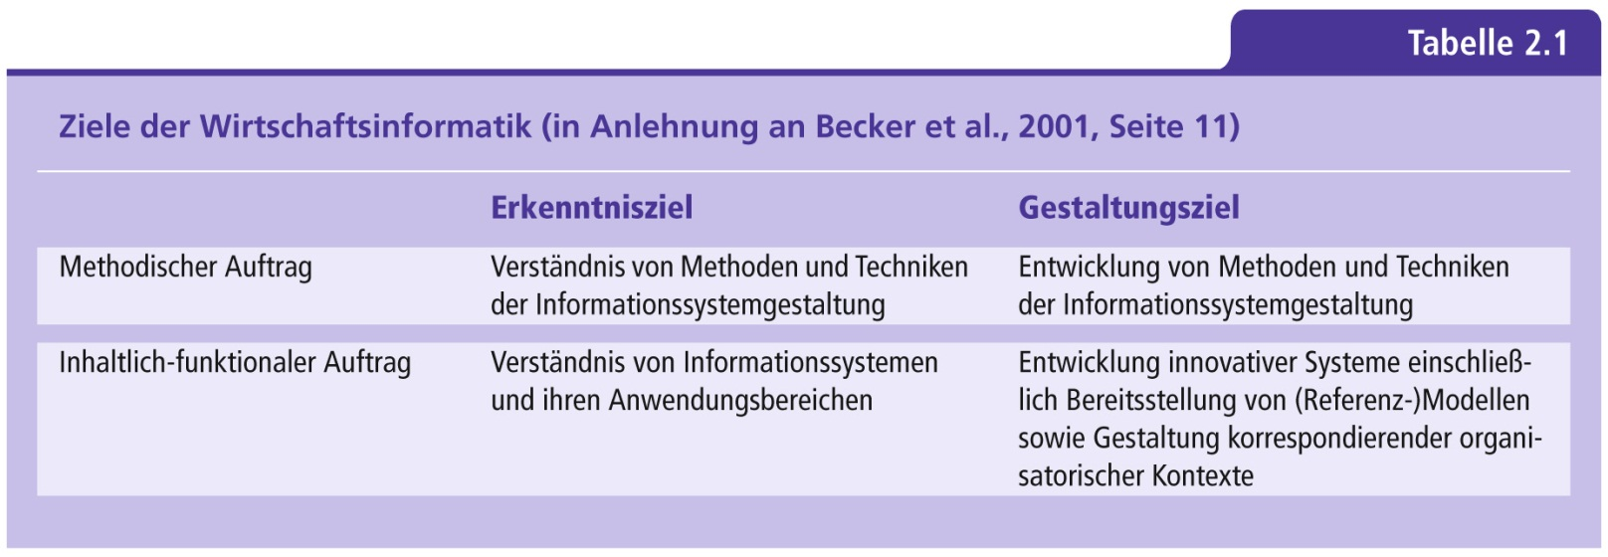
Ziele der Wirtschaftsinformatik

Slide 25
Forschungsziele in der Wirtschaftsinformatik
Aus dem dargestellten Profil der Wirtschaftsinformatik lassen sich in Bezug auf die Objekte der Wirtschaftsinformatik (Informationssysteme und deren Umfeld) zwei Forschungsziele ableiten (vgl. Becker et al., 2001, 2003):
Erkenntnisziel: das Verstehen gegebener Sachverhalte
Gestaltungsziel: Gestaltung bzw. Veränderung bestehender Sachverhalte

Slide 26
Forschungsziele in der Wirtschaftsinformatik
Die inhaltlichen Schwerpunkte lassen sich anhand eines methodischen und eines inhaltlich-funktionalen Auftrages jeweilig differenzieren:
Methodischer Auftrag:
Der methodische Auftrag umfasst das Verstehen und Entwickeln von Methoden und Techniken zur Beschreibung, Entwicklung, Einführung und Nutzung von Informationssystemen
Inhaltlich-funktionaler Auftrag:
Der inhaltlich-funktionale Auftrag beschäftigt sich mit dem Verständnis und der Gestaltung von Informations-systemen

Slide 27
Zentrale Ansätze der WI
IT in Unternehmen ist kein Selbstzweck, Ziele:
Gestaltung der Informationsinfrastruktur eines Unternehmens derart, dass sie einen möglichst hohen Beitrag zum Unternehmenserfolg leistet
Erhöhung der Produktivität
Verbesserung der Qualität von Leistungen des Unternehmens
Verringerung von Durchlaufzeiten von Vorgängen
Ausschöpfung von Kostensenkungspotenzialen
Neue Produkte und Dienstleistungen
…
Zentrale Ansätze („Paradigmen“):
Automation
Unterstützung
Integration
Befähigung (Enabling)
Vollvirtualisierung

Slide 28
Zentrale Ansätze der WI
Paradigma der „sinnvollen Automation“ (Mertens)
Dort, wo Automation nicht möglich oder sinnvoll ist, zumindest Unterstützung (z.B. bei Teamarbeit)
Verringerung von Verrichtungsaufwand
Integration
Verringerung von Kommunikationsaufwand
Definition: Schaffung eines (neuen) Ganzen aus (ehemals) isolierten Elementen
Zahlreiche Integrationsdimensionen: Funktionsintegration, Datenintegration, Systemintegration, Methodenintegration …
Befähigung (Enabling)
Neuartige Anwendungen, die vorher (ohne IT) nicht praktikabel waren
Vollvirtualisierung
vollständige Abbildung realweltlicher Strukturen auf Informations- und Kommunikationssysteme

Slide 29
Methodenspektrum der WI (1)

Slide 30
Methodenspektrum der WI (2)

Slide 31
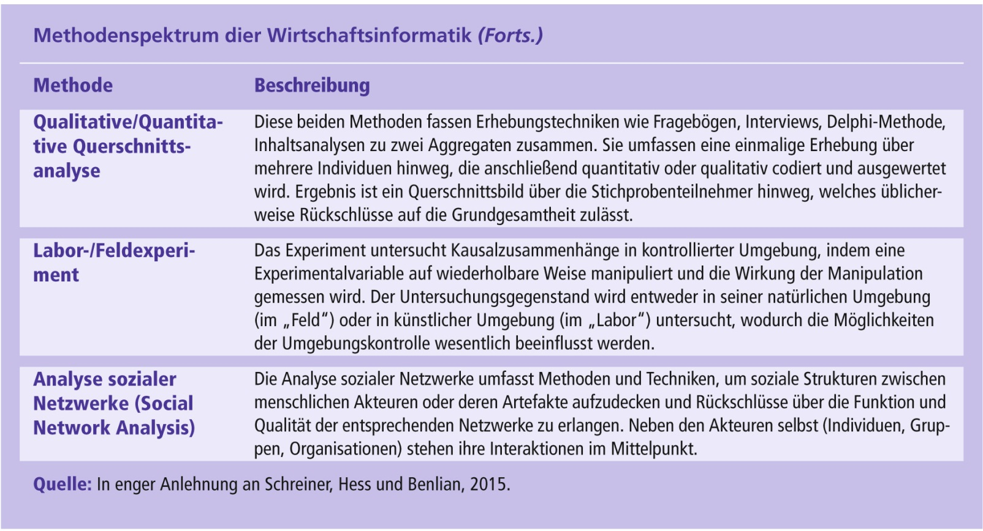
Methodenspektrum der WI (3)

Slide 32
Forschungsmethoden
unterschiedliche Methodenpräferenzen in nordamerikanischer Information Systems (IS)-Forschung und deutscher Wirtschaftsinformatik
IS
empirisch
behavioristisch
quantitativ
deutsche Wirtschaftsinformatik
konstruktiv

Slide 33
Gliederung
Kapitel 2
Zugänge zum Profil der Wirtschaftsinformatik
Wissenschaftliche Erkenntnis in der Wirtschaftsinformatik
Geschichte der Wirtschaftsinformatik
Perspektiven der Wirtschaftsinformatik auf Unternehmen
Informationsquellen zur Wirtschaftsinformatik

Slide 34
Phasen der historischen Entwicklung der WI im deutschsprachigen Raum
1950-1970: Technologische Entwicklung als Grundlage
1970-1980: Erste Ansätze zur Institutionalisierung des Fachs
1980-1990: Zunehmende Etablierung des Fachs
1990-heute: Wirtschaftsinformatik als eigenständige Disziplin
Quelle: In Anlehnung an: Schauer (2007)

Slide 35
1950-1970: Technologische Entwicklung als Grundlage
Entwicklung von Großrechnern ermöglicht maschinelle Datenverarbeitung
anfänglicher Einsatz in Forschung und Verwaltungsprojekten
Prägung des Begriffs elektronische Datenverarbeitung EDV
Inhaber betriebswirtschaftlicher Lehrstühle greifen vereinzelt EDV in ihrem Lehrprogramm auf
Gründung von Forschungsinstitutionen, die sich Thema „Anwendung der EDV in Unternehmen“ widmen

Slide 36
1970-1980: Erste Ansätze zur Institutionalisierung des Fachs
Einrichtung der ersten Lehrstühle für Betriebsinformatik
Gründung einer wissenschaftlichen Kommission für das Fach
Uneinigkeit über Fachbezeichner
Betriebsinformatik
EDV
Wirtschaftsinformatik

Slide 37
1980-1990: Zunehmende Etablierung des Fachs
Neugründung und Umwidmung mehrerer „Wirtschaftsinformatik“-Lehrstühle
Angebot von Wirtschaftsinformatik als Studienfach
Erarbeitung und Veröffentlichung erster Studienplanempfehlungen

Slide 38
1990-heute: Wirtschaftsinformatik als eigenständige Disziplin
Herausgabe verschiedener Zeitschriften zu Veröffentlichung von Forschungsergebnissen
zweijährige Konferenzen für die gesamte Disziplin
Erarbeitung und Veröffentlichung von Studienplanempfehlungen
Engagement von Wirtschaftsinformatik-Vertretern im internationalen Forschungsumfeld
„Digitale Transformation“ als neu diskutierte Komponente der WI
Mit „Industrie 4.0“wird ein neues Zeitalter einer modernen, vernetzten Wertschöpfungswelt etikettiert

Slide 39
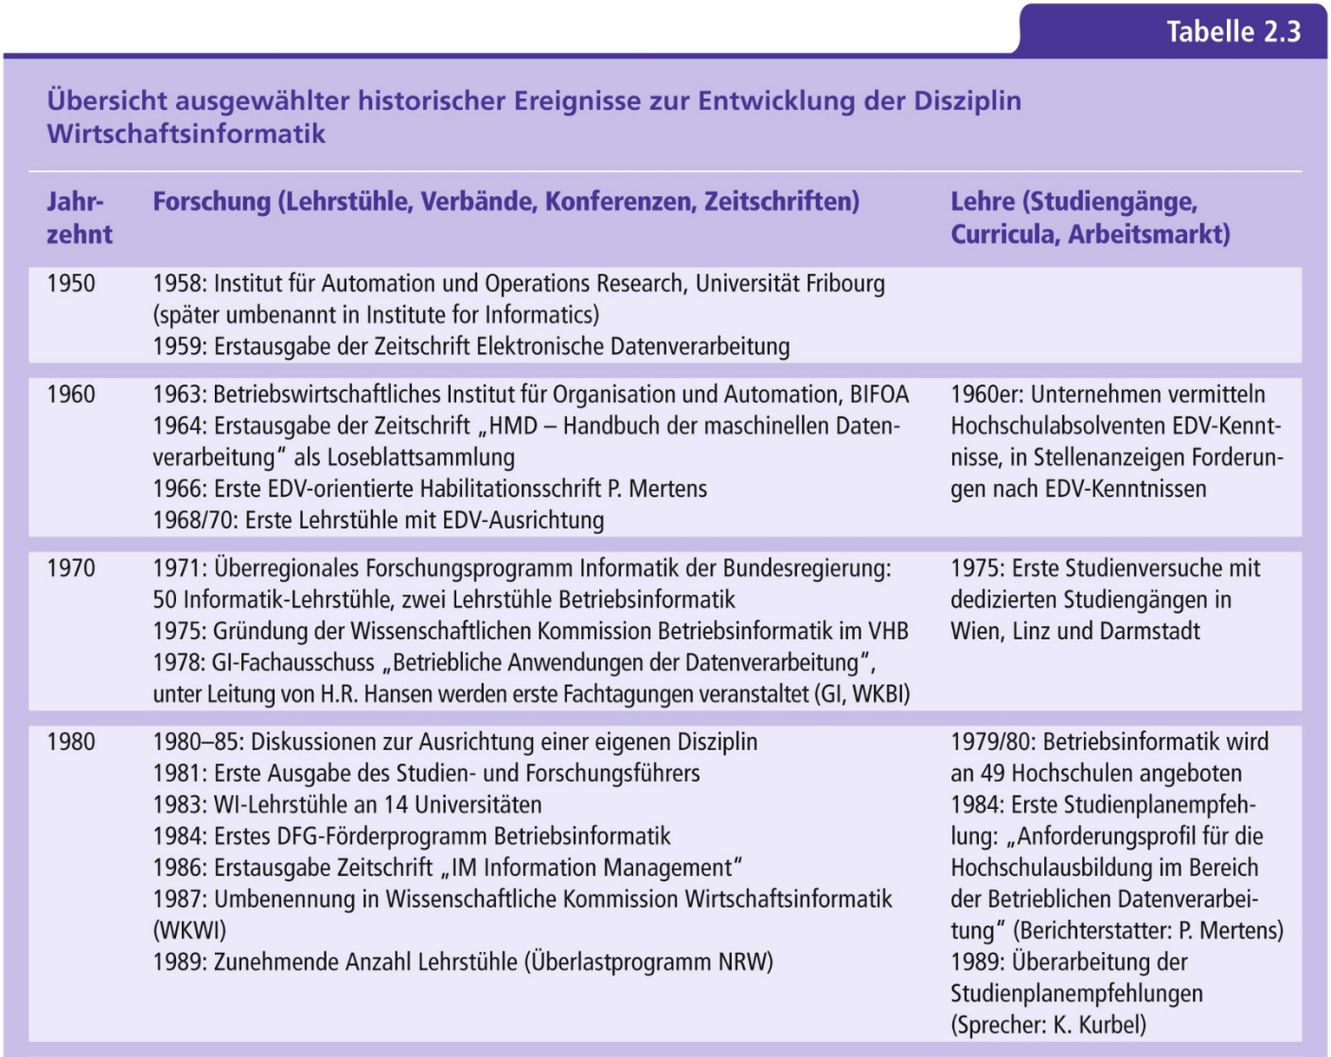
Geschichte der WI (1)

Slide 40
Geschichte der WI (2)

Slide 41
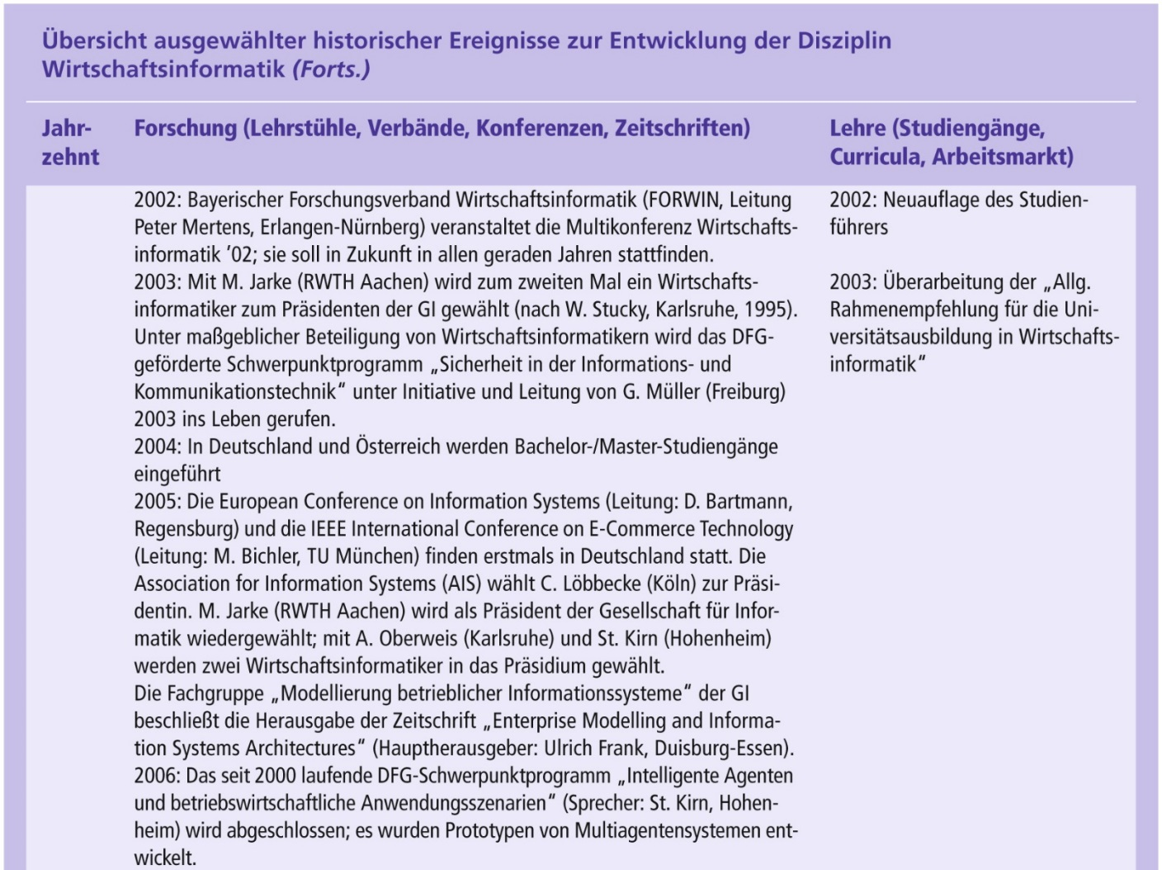
Geschichte der WI (3)

Slide 42
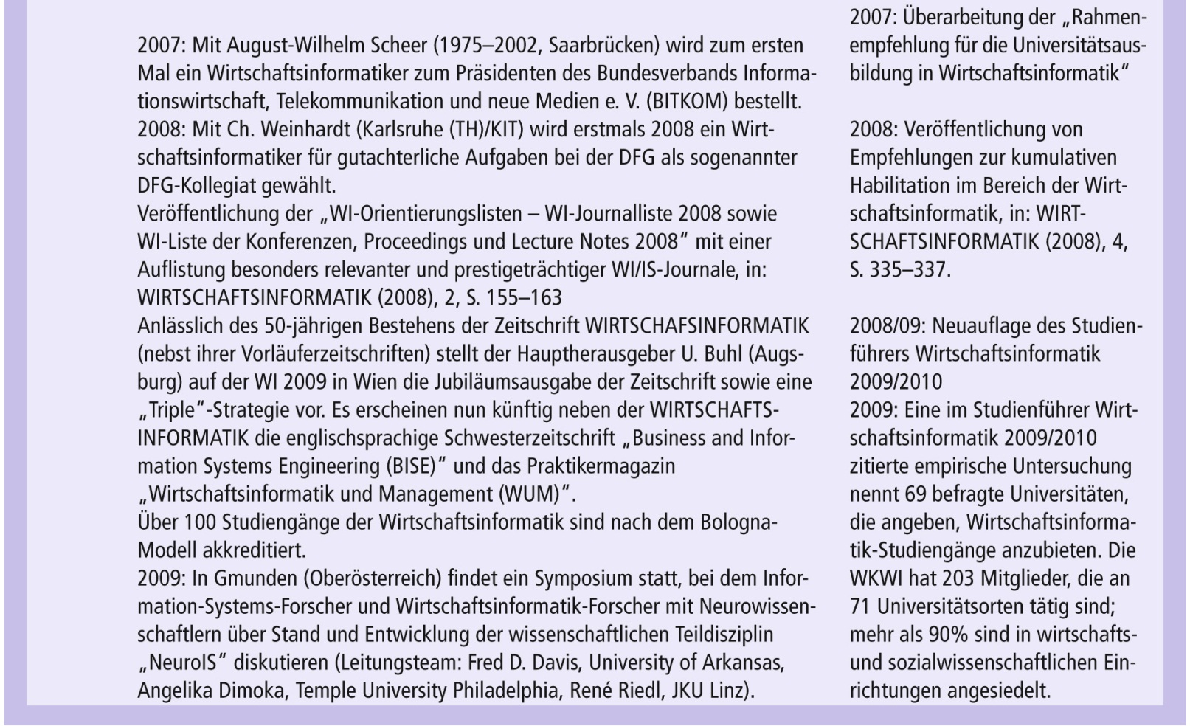
Geschichte der WI (4)

Slide 43
Geschichte der WI (5)

Slide 44
Gliederung
Kapitel 2
Zugänge zum Profil der Wirtschaftsinformatik
Wissenschaftliche Erkenntnis in der Wirtschaftsinformatik
Geschichte der Wirtschaftsinformatik
Perspektiven der Wirtschaftsinformatik auf Unternehmen
Informationsquellen zur Wirtschaftsinformatik

Slide 45
Perspektiven der WI auf Unternehmen
Strukturorientierte, mikroökonomische Perspektive
Verhaltenstheoretische Perspektive
Systemtheoretische Perspektive

Slide 46
Unternehmen
(strukturorientierte Definition)
Eine stabile, formale, soziale Struktur, die Ressourcen aus der Unternehmensumwelt benutzt und zur Erzeugung von Produkten verwendet.

Slide 47
Definition eines Unternehmens
Aus verhaltenstheoretischer Sicht
Abbildung 2.1

Slide 48
Unternehmen
(verhaltenstheoretische Definition)
Eine Sammlung von Rechten, Privilegien, Verpflichtungen und Verantwortlichkeiten, die im Laufe der Zeit durch Konflikt und Konfliktbewältigung ausgewogen verteilt wurden.

Slide 49
Strukturorientierte Perspektive auf Unternehmen
Kapital und Arbeitskraft (die primären Produktionsfaktoren, die von der Umwelt bereitgestellt werden) werden vom Unternehmen durch den Produktionsprozess in Produkte und Dienstleistungen (Leistungen an die Umwelt) umgewandelt. Die Produkte und Dienstleistungen werden von der Umwelt verbraucht, die zusätzliches Kapital und Arbeitskraft als Produktionsfaktoren in die Feedback-Schleife einfügt.
Abbildung 2.2

Slide 50
Systemtheoretische Perspektive
Systemtheorie - ein interdisziplinäres Forschungsparadigma
Begriff „System“ als theoretisches Grundkonzept und Untersuchungsgegenstand
„systema“ (griechisch): „Zusammenstellung, Zusammenordnung“
Menge von Elementen, zwischen denen zweck- und zielgerichtete Wechselwirkungen bestehen

Slide 51
Systemtheoretische Perspektive
System wird nicht als Summe der Einzeleigenschaften analysiert, sondern simultane Analyse der Elemente samt ihrer Eigenschaften und Beziehungen untereinander sowie zwischen System und Umwelt

Slide 52
Systemtheoretische Perspektive: wesentliche Beschreibungsebenen
Umweltbeziehungen
Organisation
Funktion
Struktur
Dynamik und Komplexität des Gesamtsystems

Slide 53
Systemtheoretische Perspektive: Beschreibungsebenen
Umweltbeziehungen
offene vs. geschlossene Systeme
Unternehmen als offenes System
Zerlegung in Teilsysteme (etwa in betriebliche Funktionen)
Organisation
Verknüpfungsmuster, der in einem System ablaufenden Prozesse
Darstellungen in Fließschemata
Funktion
Gesamtcharakteristik aller ablaufenden Prozesse
schließt Umweltbeziehungen, die Organisation und Wechselbeziehungen der einzelnen Prozesse ein
Autopoiese (Funktion auf Selbsterneuerung ausgerichtet, bspw. gesellschaftliche und ökonomische Systeme) vs. Allopoiese (auf Fremdfunktion ausgerichtet, bspw. technische Systeme)

Slide 54
Systemtheoretische Perspektive: Beschreibungsebenen
Struktur
räumliche Anordnung eines Systems
Veränderung im Zeitablauf
„Raum-Zeit-Struktur“
schließt Funktion und damit auch Organisation und Umweltbeziehungen mit ein
Dynamik und Komplexität des Gesamtsystems
Fremdorganisation vs. Selbstorganisation (spontanes Auftreten von teils neuen räumlichen und zeitlichen Strukturen, deren Entstehung auf kooperatives Wirken von Teilsystemen zurückgeht)
Selbstorganisation Ursache für Komplexität
Komplexität führt zu Verlust des Zusammenhangs zwischen Ursache und Wirkung
Komplexität vs. Kompliziertheit
zentrale Aufgabe der systemorientierten WI ist die Beherrschung von Systemkomplexität

Slide 55
Systemtheoretische Perspektive: Lenkbarkeit von Systemen („Regelkreise“)
Kybernetik
befasst sich mit Einflussnahme auf Systeme zur Erreichung der Systemziele
kybernetike (griechisch): „Steuermannskunst“
in dieser Vorlesung: formale Theorie geregelter dynamischer Systeme
Systeme leisten in kreisrelationalen Funktionsabläufen die Angleichung von Ist- an Sollwerte
Rückkopplung (Feedback): kreisförmige Zusammenschaltung zweier oder mehrerer Übertragungsglieder eines Systems (zum Beispiel eines Unternehmens)

Slide 56
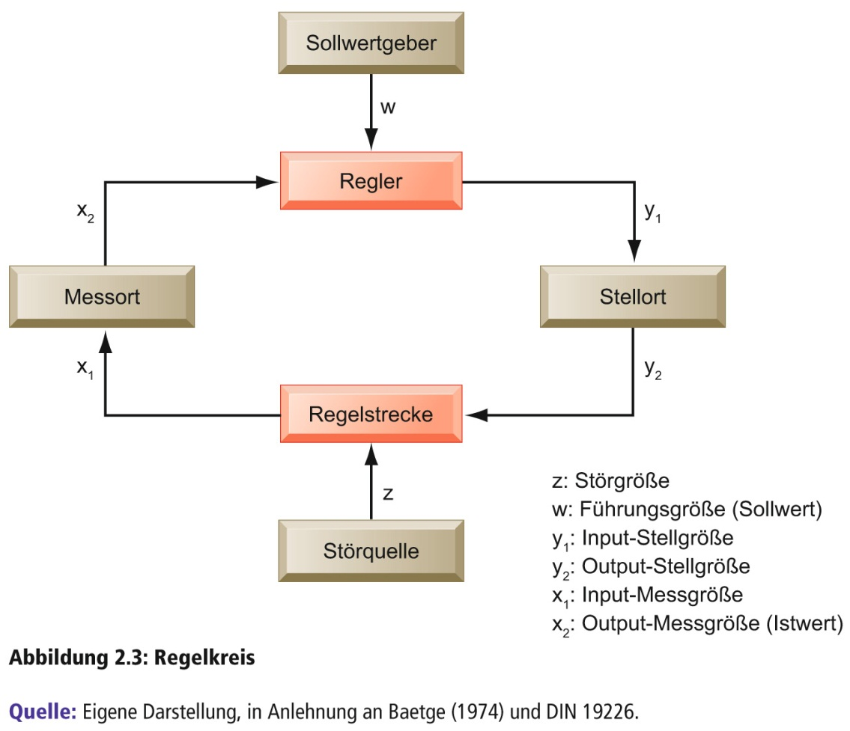
Systemtheoretische Perspektive: Lenkbarkeit von Systemen
„Regelkreise“
y₁

Slide 57
Systemtheoretische Perspektive
Unternehmen sind offene, komplexe, soziotechnische und zielgerichtete Systeme
Zielsysteme sind der Betriebswirtschaftslehre entnommen
Sachziele (Art und Zweck der Leistungserstellung)
Formalziele (Gewinnmaximierung)
Informationssysteme:
soziotechnische Systeme, die menschliche und maschinelle Komponenten als Aufgabenträger umfassen, die voneinander unabhängig sind, ineinander greifen und zusammen wirken
Systeme, durch die die Leistungsprozesse innerhalb eines Unternehmens sowie zwischen dem Betrieb und seiner Umwelt unterstützt werden

Slide 58
Merkmale von Unternehmen: Wechselseitige Beziehung zwischen Unternehmen und IT
Unternehmen unterscheiden sich hinsichtlich ihrer Ziele und Mittel und weisen unterschiedliche Strukturen und Formen auf
Komplexe Interaktion zwischen IT und Unternehmen
Management muss möglichst fundierte Entscheidungen über Informationssysteme treffen

Slide 59
Die wechselseitige Beziehung zwischen Unternehmen und IT
Abbildung 2.4
Notes:
Unternehmensumwelt: Kunden, Konkurrenten, Zuliefer …

Slide 60
Merkmale von Unternehmen
gemeinsame Merkmale
vs.
differenzierende Merkmale

Slide 61
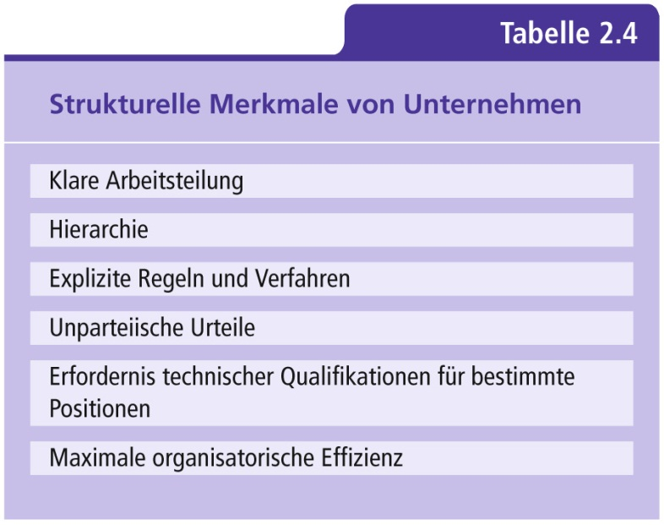
Merkmale von Unternehmen: gemeinsame Merkmale
„strukturelle“ Merkmale von „Bürokratien“ (Max Weber)
klare Arbeitsteilung
Hierarchie
Explizite Regeln und Verfahren
unparteiische Urteile
Erfordernis technischer Qualifikationen für bestimmte Positionen
maximale organisatorische Effizienz
Verfahrensrichtlinien
Unternehmenspolitik
Unternehmensphilosophie

Slide 62
Verfahrensrichtlinien
Definition
Formale Regeln, Vorschriften und Verfahren zur Aufgabenerledigung, die vom Unternehmen für den Umgang mit allen Situationen, die erfahrungsgemäß eintreten können, entwickelt wurden.

Slide 63
gemeinsame Merkmale: Unternehmenspolitik
Stakeholder haben unterschiedliche Meinungen, wie Ressourcen, Prämien und Erfolgsprämien verteilt werden
häufige politische Auseinandersetzungen, Konkurrenz und Konflikte im Unternehmen
Entwicklung neuer Informationssysteme, die bedeutende Veränderungen hinsichtlich Ziele, Verfahren, Produktivität und Personalbestands bewirken, können Anlass eines politischen Streits werden und ernst zunehmende politische Opposition hervorrufen

Slide 64
Unternehmensphilosophie
Definition
Die Menge grundlegender Annahmen darüber, welche Produkte das Unternehmen herstellen sollte und wie, wo und für wen es diese produzieren sollte.

Slide 65
Merkmale von Unternehmen:
differenzierende Merkmale
Unternehmenstypen
Umwelt des Unternehmens

Slide 66
Unternehmenstypen (nach Mintzberg)

Slide 67
Zwischen Unternehmen und Umwelt besteht eine Wechselbeziehung
Abbildung 2.5

Slide 68
Gliederung
Kapitel 2
Zugänge zum Profil der Wirtschaftsinformatik
Wissenschaftliche Erkenntnis in der Wirtschaftsinformatik
Geschichte der Wirtschaftsinformatik
Perspektiven der Wirtschaftsinformatik auf Unternehmen
Informationsquellen zur Wirtschaftsinformatik

Slide 69
Kategorisierung und Vorstellung ausgewählter Informationsquellen zur WI
Beispiele
Zeitschriften mit primär Praktiker-/ Entscheidungsträger-/ Anwenderfokus
deutschsprachig
englischsprachig
Zeitschriften mit primär wissenschaftlichem Fokus
deutschsprachig
englischsprachig
Forschungsberichte und Konferenzbände
Onlinequellen

